Slide 1
OpenHarmonyOS E53模块开发--智慧井盖

Slide 2
目 录
CONTENTS
硬件设计
01
工作原理
02
API分析
03
实例分析
04

Slide 3
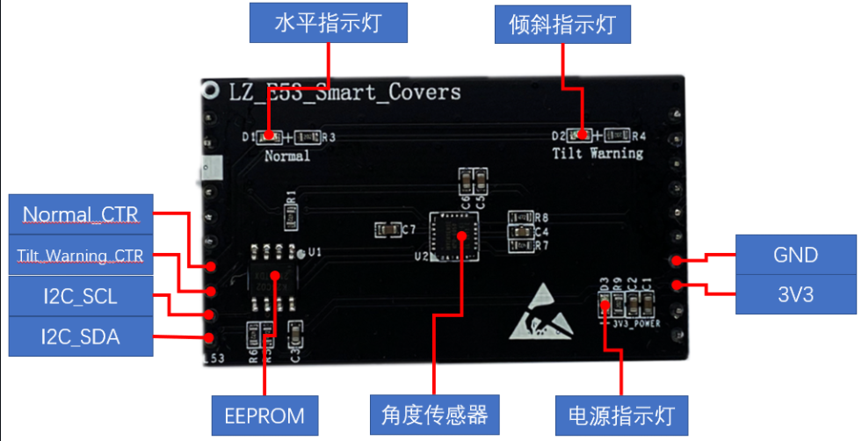
硬件设计
01

Slide 4
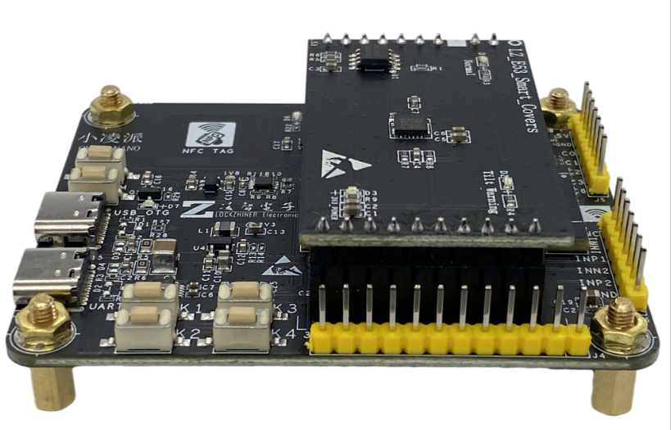
硬件设计
01

Slide 5
工作原理
02
智慧井盖模块通过i2c与传感器芯片通信。首先，通过i2c设置传感器相关寄存器，初始化传感器。最后，每次通过i2c读取传感器的相关寄存器数据，获知当前智慧井盖模块的X轴、Y轴和Z轴数据，从而判断它是否过度倾斜。

Slide 6
API设计
03
智慧井盖接口的头文件
/vendor/lockzhiner/rk2206/samples/c2_e53_smart_city/include/e53_smart_city.h
OpenHarmonyOS E53模块开发中，智慧井盖模块的接口主要分为几大类：
（1）初始化智慧井盖模块；
（2）读数据；
（3）控制LED。

Slide 7
API设计
03
功能分类 | 接口名 | 功能描述
初始化 | e53_sc_init | 初始化智慧井盖模块
读数据 | e53_sc_read_data | 读取角度传感器的数据
控制LED | led_d1_set | 控制水平指示灯
 | led_d2_set | 控制倾斜指示灯

Slide 8
API设计
03
void e53_sc_init();
该函数主要功能是E53智慧井盖模块初始化，包括初始化I2C0、GPIO以及初始化MPU6050传感器。
无返回值。
void e53_sc_read_data(e53_sc_data_t *p_data);
该函数主要功能是E53智慧井盖模块读取传感器数据。
参数data：读取的传感器数据指针，包括X轴、Y轴、Z轴数据。
无返回值。

Slide 9
API设计
03
void led_d1_set(SWITCH_STATUS_ENUM status)();
该函数主要功能是E53智慧井盖模块控制水平指示灯亮灭。
参数status：控制水平指示灯亮灭。
无返回值。
void led_d2_set(SWITCH_STATUS_ENUM status);
该函数主要功能是E53智慧井盖模块控制倾斜指示灯亮灭。
参数status：控制水平指示灯亮灭。
无返回值。

Slide 10
04
实例分析
1、打开sdk下面路径的文件
vendor/lockzhiner/rk2206/samples/c2_e53_smart_city/e53_smart_city_example.c
2、创建任务
在e53_sc_example函数中，创建的一个任务e53_sc_thread。
task.pfnTaskEntry = (TSK_ENTRY_FUNC)e53_sc_thread;
task.uwStackSize = 10240;
task.pcName = "e53_sc_thread";
task.usTaskPrio = 24;
ret = LOS_TaskCreate(&thread_id, &task);

Slide 11
04
实例分析
e53_iv01_process函数先调用e53_sc_init函数初始化智慧井盖模块，并将水平指示灯和倾斜指示灯设置为关状态。
e53_sc_init();
led_d1_set(OFF);
led_d2_set(OFF);
在e53_sc_thread函数中，每2s读取一次传感器数据并打印X轴、Y轴和Z轴数据。
while (1)
{
e53_sc_read_data(&data);
printf("x is %d\n", (int)data.accel[0]);
printf("y is %d\n", (int)data.accel[1]);
printf("z is %d\n", (int)data.accel[2]);

Slide 12
04
实例分析
printf("init x:%d y:%d z:%d\n", x, y, z);
if (x == 0 && y == 0 && z == 0)
{
x = (int)data.accel[0];
y = (int)data.accel[1];
z = (int)data.accel[2];
}
else
{
x = (int)data.accel[0];
y = (int)data.accel[1];

Slide 13
04
实例分析
z = (int)data.accel[2];
}
else
{
if ((x + DELTA) < data.accel[0] || (x - DELTA) > data.accel[0] ||
(y + DELTA) < data.accel[1] || (y - DELTA) > data.accel[1] ||
(z + DELTA) < data.accel[2] || (z - DELTA) > data.accel[2])
{
/*倾斜告警*/
led_d1_set(OFF);
led_d2_set(ON);

Slide 14
04
实例分析
data.tilt_status = 1;
printf("tilt warning \nLED1 OFF LED2 On\n");
}
else
{
led_d1_set(ON);
led_d2_set(OFF);
data.tilt_status = 0;
printf("normal \nLED1 ON LED2 OFF\n");
}
}

Slide 15
04
实例分析
LOS_Msleep(2000);
}

Slide 16
实例分析
3、修改编译脚本
修改 vendor/lockzhiner/rk2206/sample 路径下 BUILD.gn 文件，指定 e53_sc_example 参与编译。
"./c2_e53_smart_city:e53_sc_example",
修改 device/lockzhiner/rk2206/sdk_liteos 路径下 Makefile 文件，添加 -le53_sc_example 参与编译。
hardware_LIBS = -lhal_iothardware -lhardware -le53_sc_example
4、编译固件
hb set -root .
hb set
hb build -f

Slide 17
实例分析
5、烧写固件
6、通过串口查看结果
运行结果
x is 149
y is 21
z is 1822
init x:144 y:24 z:1819
normal
LED1 ON LED2 OFF
……

Slide 18
谢谢聆听
单击此处添加副标题内容

